Slide 1
Социологическое исследование
Актуальность
педагогических идей Л.Н.Толстого
в современной педагогике
Провела: Зайцева Ирина Николаевна
учитель МБОУ «СОШ № 24»

Slide 2
Цель исследования
Изучение актуальности педагогических идей
Л.Н. Толстого в условиях современной педагогике.

Slide 3
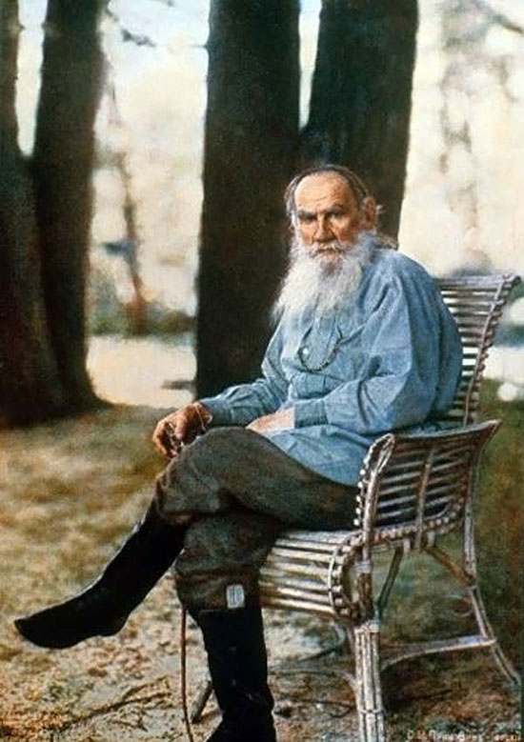
ОБЩАЯ ИНФОРМАЦИЯ
Количество опрошенных | 44 человек
Из них воспитатели | 15 человек
Из них учителей | 29 человек

Slide 4
Респонденты

Slide 5
стаж работы респондентов

Slide 6
Уровень образования респондентов

Slide 7
Осведомленность о педагогических идеях Л.Н. Толстого ( то 1 до 10)

Slide 8
Считаете ли вы , что педагогические идеи Л.Н. Толстого актуальны в современной педагогике?

Slide 9
Что актуально…?
Лично-ориентированный подход
Воспитание добром и трудом
Творчество
Индивидуальный подход
Гуманность
Доброта
Честность
Развитие ребенка в собственном темпе

Slide 10
Как вы думаете, идеи Л.Н. Толстого в настоящее время нашли свою реализацию в контексте личностно-ориентированной педагогики?

Slide 11
№ | Проблема и способ ее решения в формулировке Л.Н. Толстого | Современные формулировки принципов и педагогических подходов | оценка
1 | Образование на деле и в книге не может быть насильственно и должно доставлять наслаждение учащимся. Обучение-это процесс активного, сознательного и творческого, а не механического усвоения детьми сообщаемых им в школе знаний и навыков. | Принцип сознательности и активного обучения | 10
2 | Если ученик в школе не научился сам ничего творить, то и в жизни он всегда будет только подражать, копировать. | Принцип самостоятельного и деятельного подхода к обучению | 1
3 | Создания ситуации затруднения как средства активизации мыслительной деятельности учащихся, когда путем комбинирования известного предполагается нахождение нового | Принцип проблемного обучения | 2
4 | Нехорошо, когда учитель слишком длинно и сложно объясняет то, что уже понятно и известно ученику | Обучение в зоне ближайшего развития | 5
5 | Детям свойственна образность, конкретность мышления, непосредственность и искренность в выражении мыслей и чувств. | Принцип природосообразности, учет возрастных особенностей учащихся | 3
6 | Наглядность в обучении должна быть применена так, чтобы обеспечить яркое ,эмоциональное запоминание ребенком живых образов, возбудить детское воображение, творческую фантазию, стремление к глубокому познанию вещей и явлений. | Принцип наглядности | 9
7 | Использование учебного материала и средств наглядности должно осуществляться при соблюдении меры, места, постепенного изложения и разнообразия форм. | Принцип доступности и последовательности обучения ( от простого к сложному) | 8
8 | Постоянное изучение особенностей своих питомцев, интерес к индивидуальности ученика | Индивидуальный подход к обучению | 6
9 | Рассуждение о «школьном состоянии души», когда учащийся вынужден подавлять в себе высшие способности для развитии только тех, которые совпадают со школьным состоянием страха, напряжение памяти и внимания. | Принцип психологической комфортности | 4
10 | Стремление к гармоническому развитию всех сил и способностей каждого ребенка | Личностно ориентированный подход. | 7
Поставьте, пожалуйста, оценку, адаптации педагогических идеи Л.Н. Толстого по мере их успешности и применения в современной педагогике
(от 1 до 10).
Соответственно: 10 адаптировалось успешно , 1 не находит применения в современной педагогике.

Slide 12
Считаете ли вы, что нам необходимо сохранять самобытность отечественной педагогики?

Slide 13
Дело учителя- следовать природе ребенка и
развивать ее?

Slide 14
Единственный критерий педагогики является свобода.

Slide 15
Единственный методом педагогики является
опыт.

Slide 16
Свобода выбора учащихся –чему и как они хотят учиться.

Slide 17
Можно ли сказать, что современная дидактическая система опирается на педагогические идеи Л.Н. Толстого?

Slide 18
Экспериментирование учителя, может содействовать развитию педагогики как науки?

Slide 19
выводы
Больше 50% респондентов считают педагогику Л.Н. Толстого актуальной в современной педагогике
Около 60% считают педагогические идеи Л.Н. Толстого нашли свою реализацию или проекцию в личностно -ориентированной педагогике
Самая адаптированная педагогическая идея Л.Н. Толстого в современной педагогике по мнению большинства опрошенный –это принцип самостоятельного и деятельного подхода к обучению
Практически 100% респондентов считают, что нам необходимо сохранять самобытность отечественной педагогики
Стоит отметить, что мнения по поводу опоры современной дидактической системы на педагогику Л.Н. Толстого разделись.

Slide 20
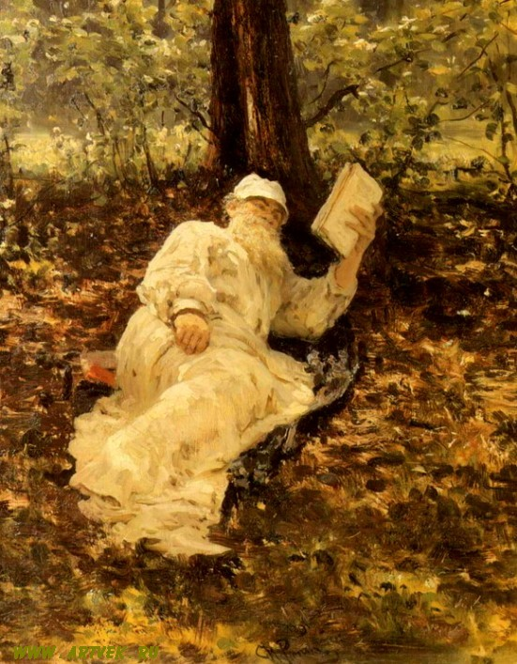
Спасибо за внимание!

